Slide 1
Семинар по C++ №4
Компилятор

Slide 2
Компилятор
Компилятор – программа, переводящий написанный на одном языке программирования текст, в код на другом языке программирования
Примеры:
g++: C++ -> assembly
JDK: Java -> Java Byte Code

Slide 3
Стадии компиляции
Препроцессинг - текстовая подстановка (-E)
Компиляция - преобразования кода в ассемблер (-S)
Ассемблирование - перевод ассемблерного файла в машинный код – объектный файл (-c)
Линковка
Сохранить все промежуточные файлы: --save-temps

Slide 4
Ассемблерный код
Как посмотреть:
На сайте godbolt.org
Скомпилировать исходники:
gcc –S main.cpp
Дизассемблировать исполняемый файл:
objdump –d –M intel a.out > disassm

Slide 5
Как разбивать программу на файлы?
Объявления в .hpp
Реализация в .cpp
#pragma once or #ifndef
Линковать в один исполняемый файл:
g++ main.cpp my_lib.cpp
или
g++ main.o my_lib.o

Slide 6
Интерпретатор
Интерпретатор - компьютерная программа, которая выполняет инструкции без компиляции в машинный язык
Примеры:
Python, Bash, Make

Slide 7
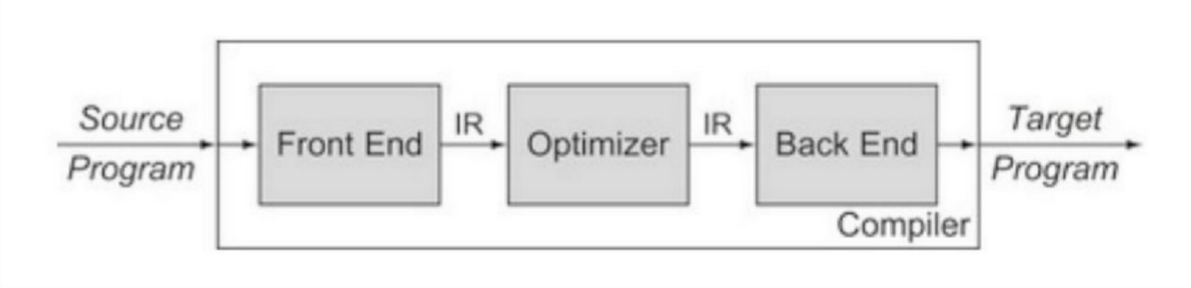
Структура компилятора
Frontend - трансляция исходного кода в промежуточное представление (IR = Intermediate Representation)
Optimizer - оптимизация промежуточного представления кода
Backend - трансляция промежуточного представления в исполняемый код

Slide 8
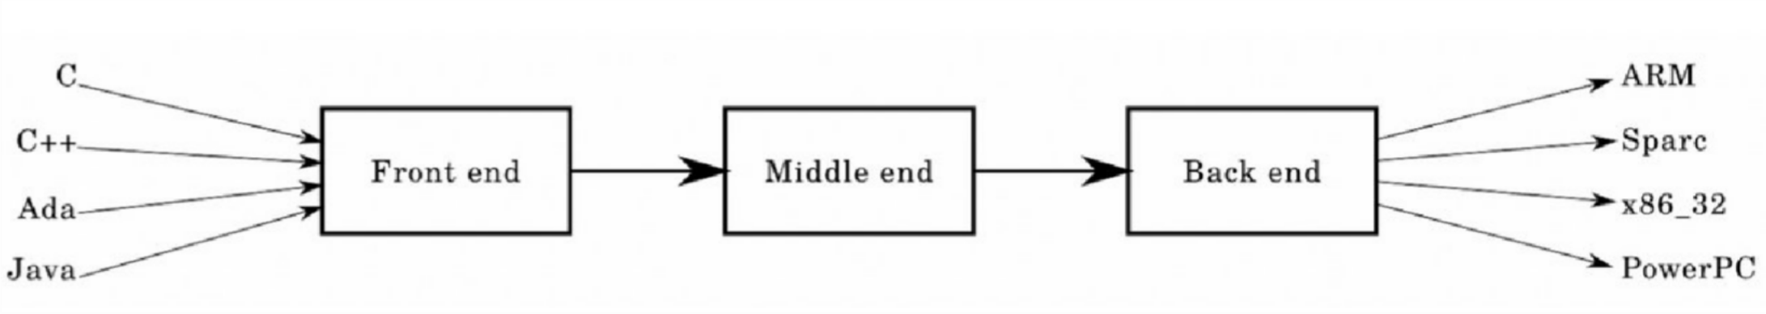
Преимущество такой декомпозиции

Slide 9
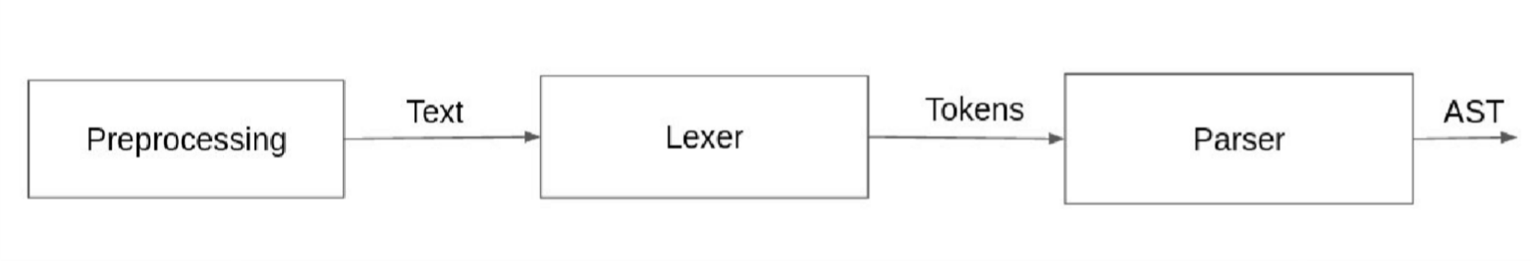
Frontend

Slide 10
Preprocessing
g++ -E main.cpp – Only preprocess the file
g++ -DDEBUG main.cpp – define something
It expands:
#include
#define / #ifdef - #else - #endif / #if

Slide 11
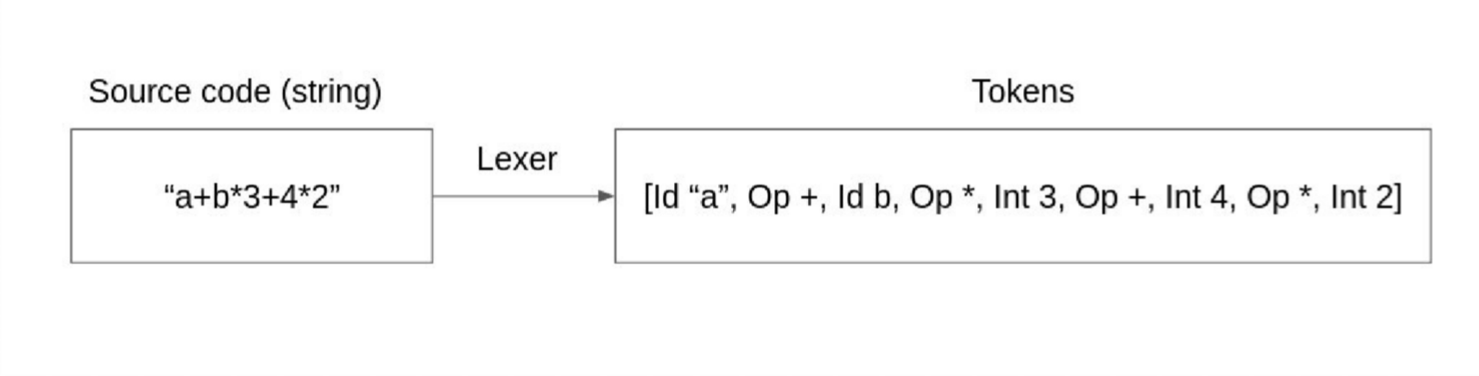
Lexer

Slide 12
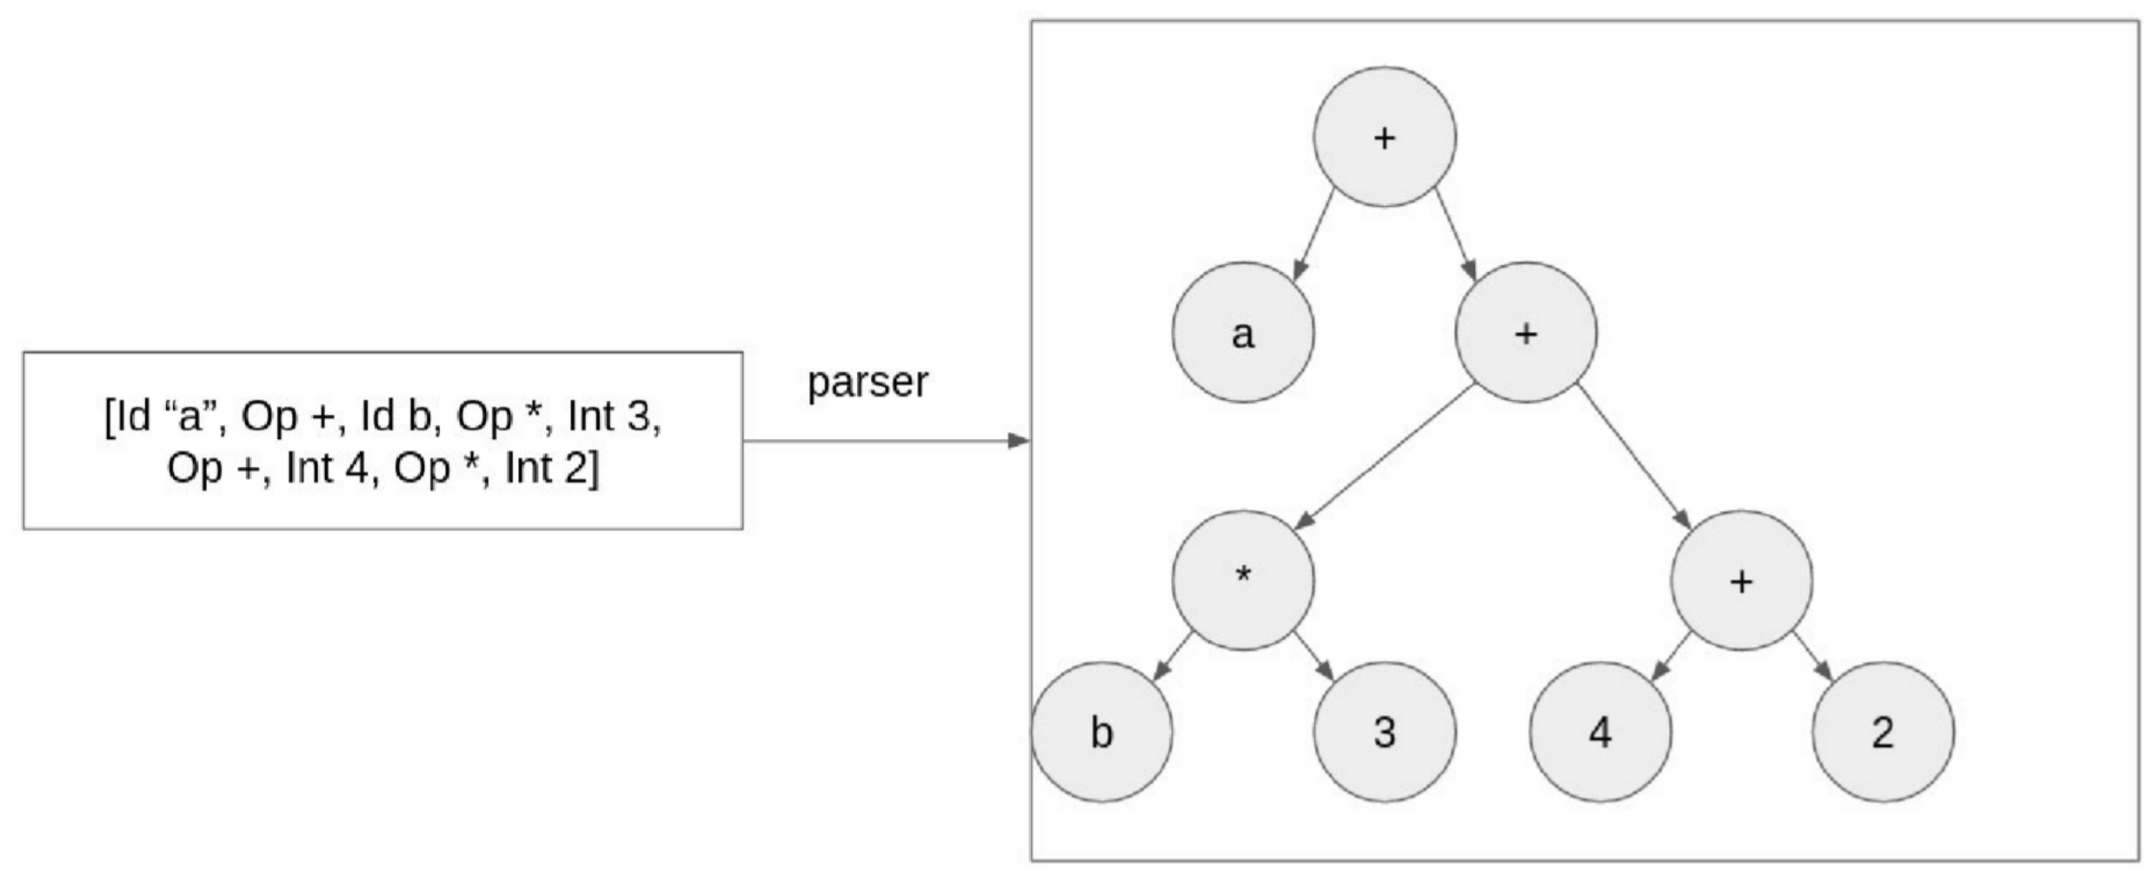
Parser

Slide 13
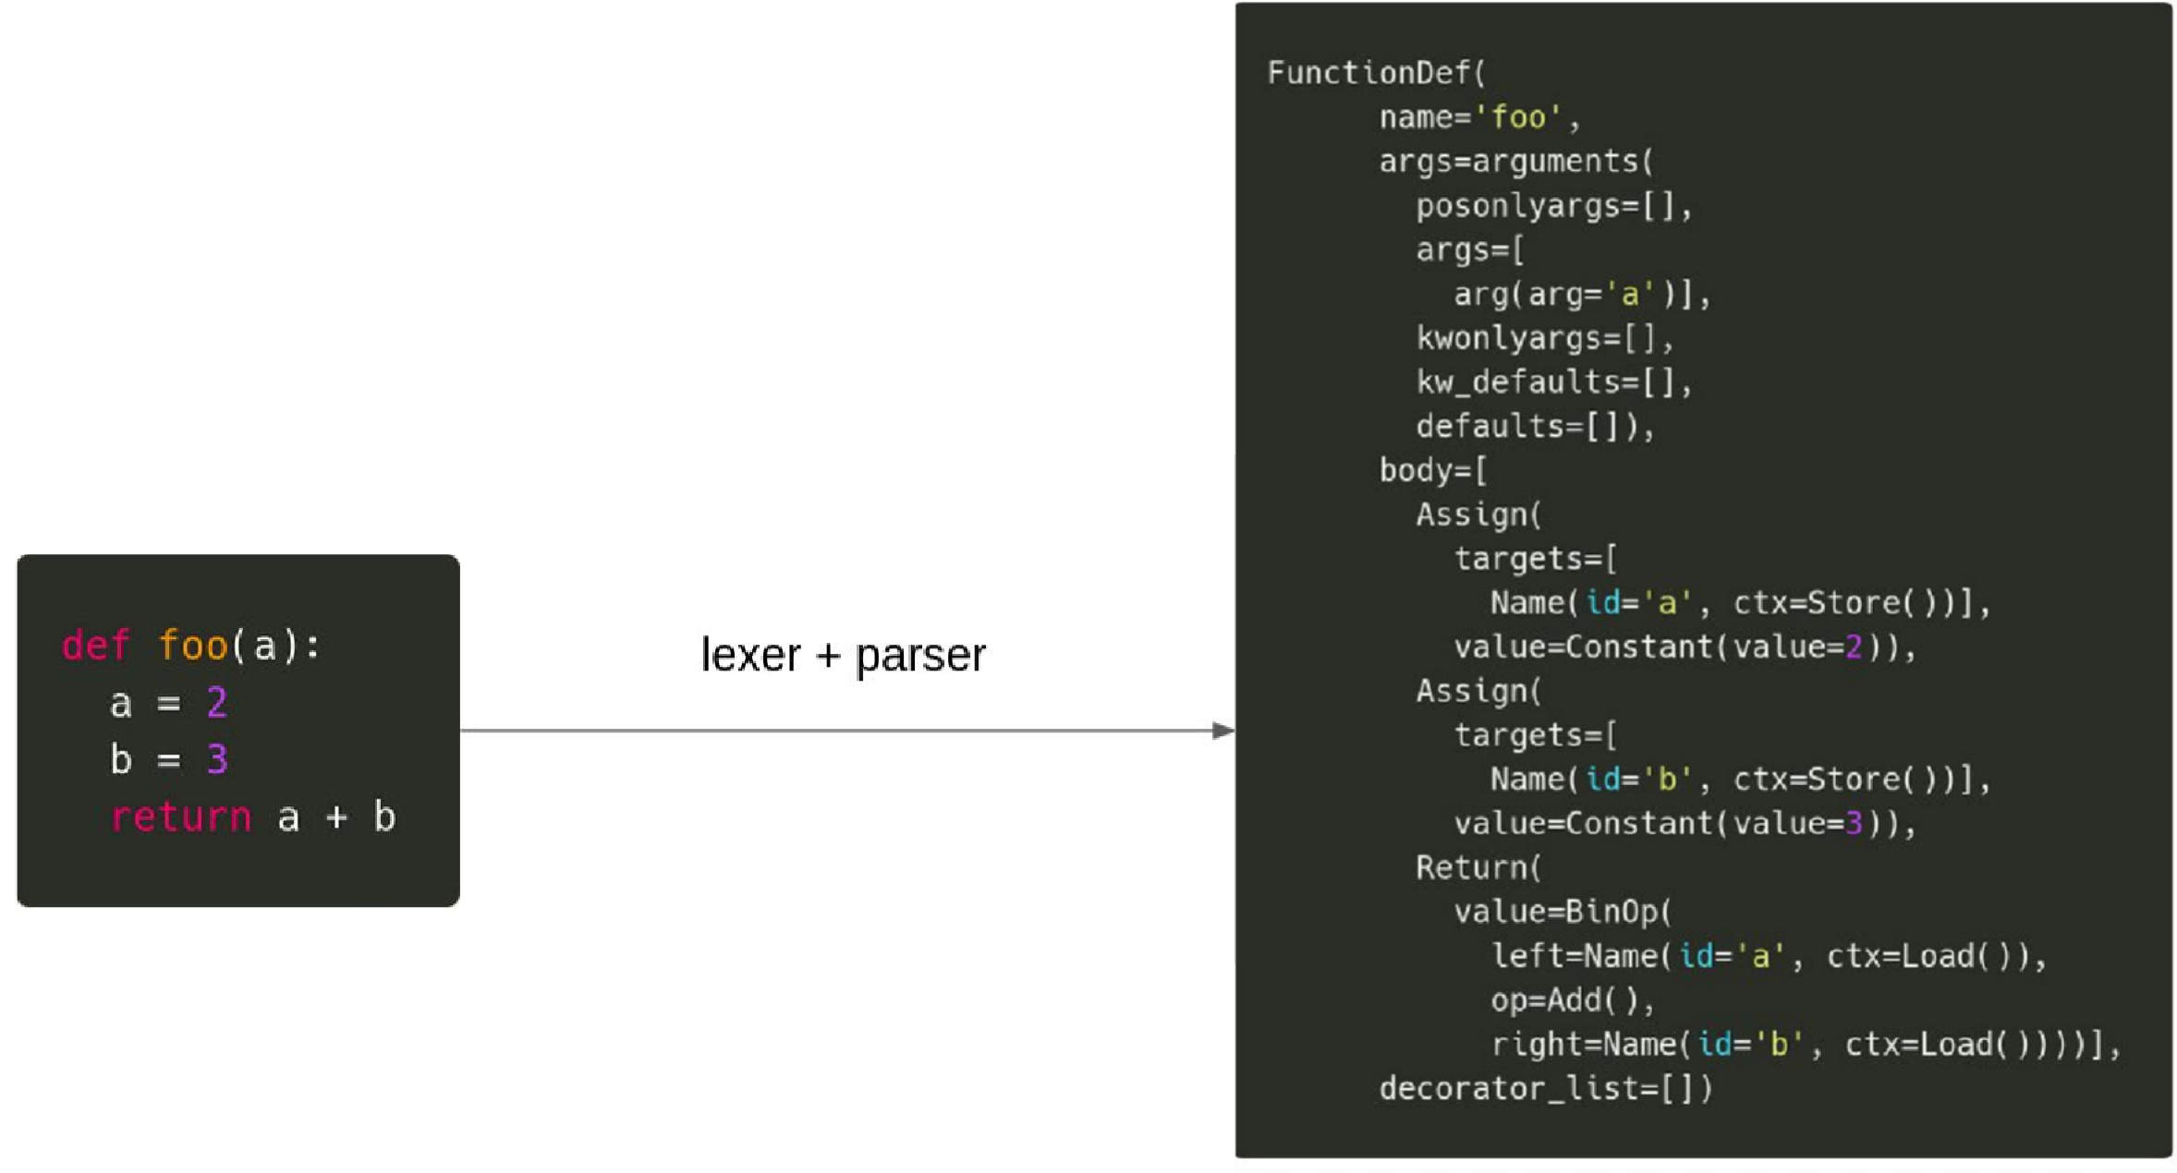
Python (lexer + parser)

Slide 14
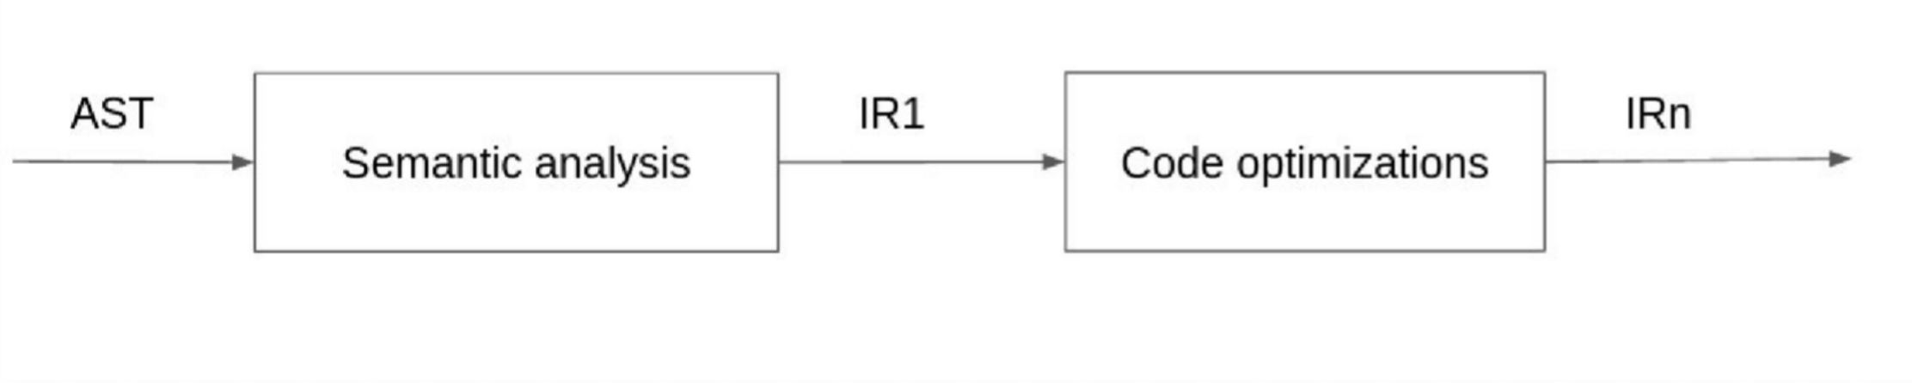
Middle-end

Slide 15
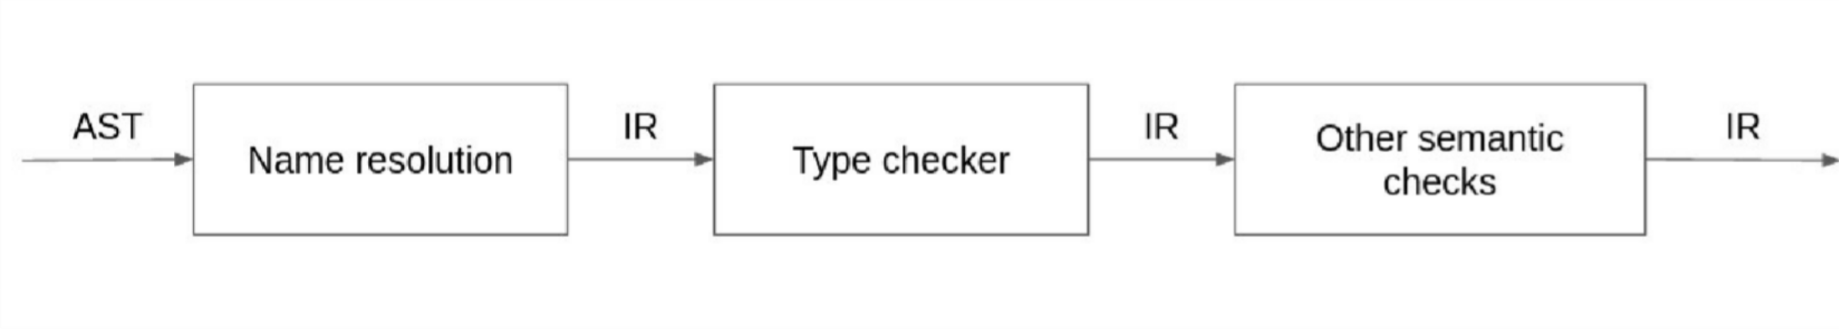
Semantic analysis

Slide 16
Code optimization
Peephole optimization
Loop optimizations
Inlining
Constant propagation
Dead-code elimination
https://gcc.gnu.org/onlinedocs/gcc/Optimize-Options.html
-O0, -O1, -O2, -O3, -Ofast, -Og

Slide 17
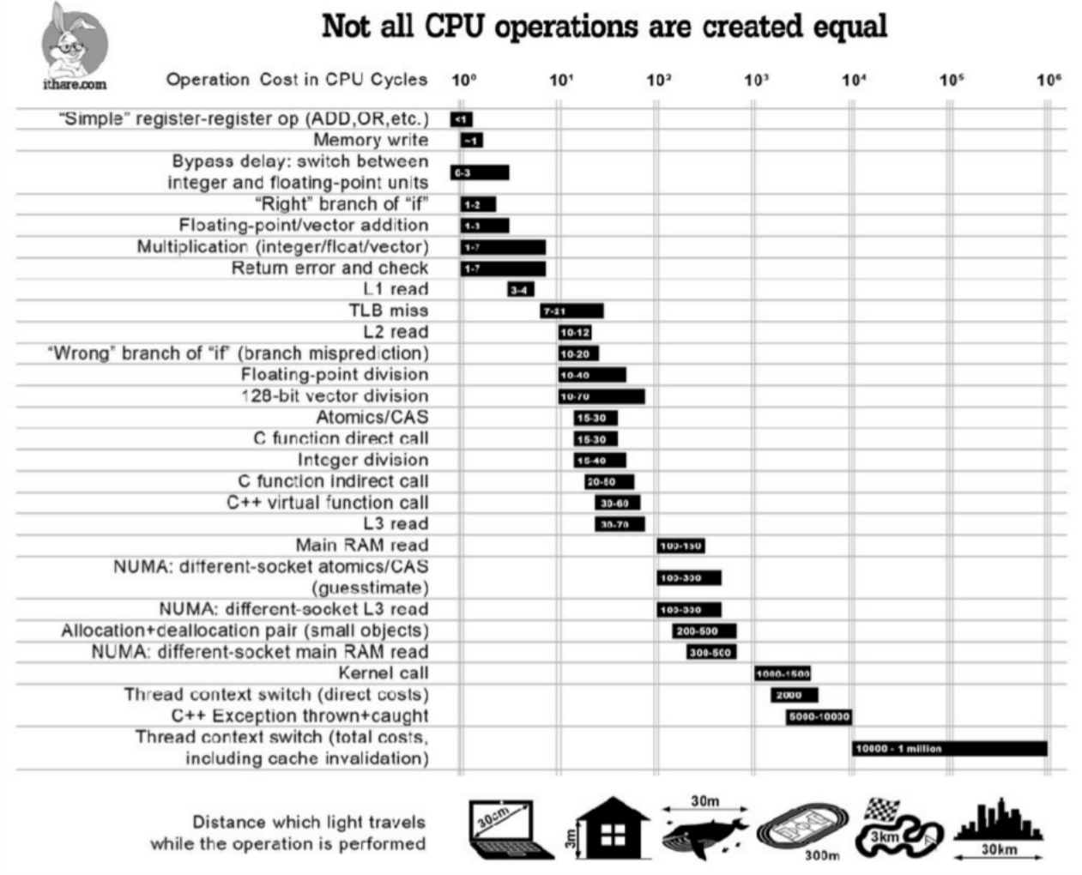
Speed of operations
http://ithare.com/infographics-operation-costs-in-cpu-clock-cycles

Slide 18
Warnings
-Wall, –Wextra, -Werror, -Wpedantic
https://gcc.gnu.org/onlinedocs/gcc/Warning-Options.html

Slide 19
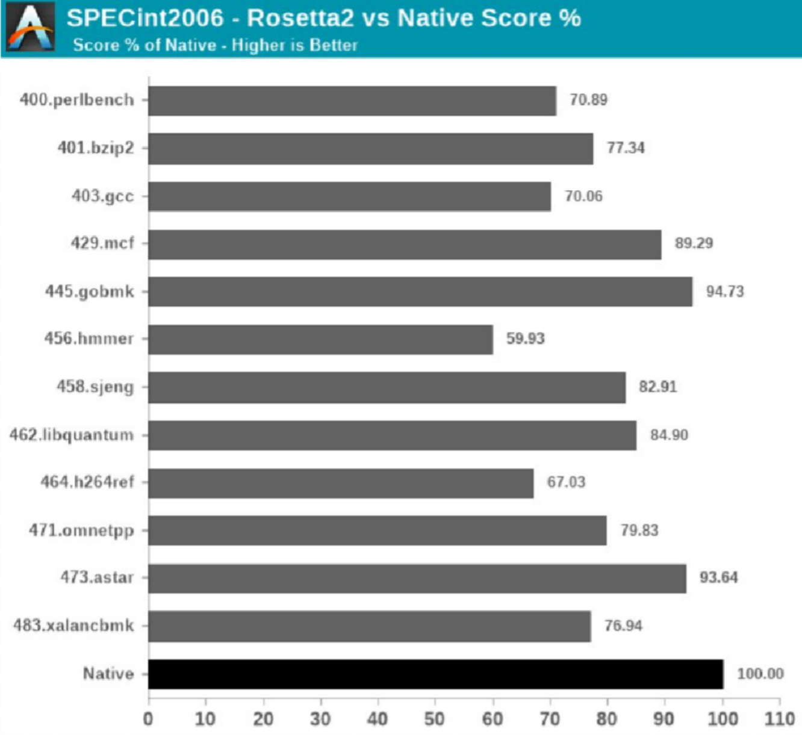
Binary Translation
Apple Rosetta
2006: PowerPC -> Intel
2020: Intel -> ARM (M1)

Slide 20
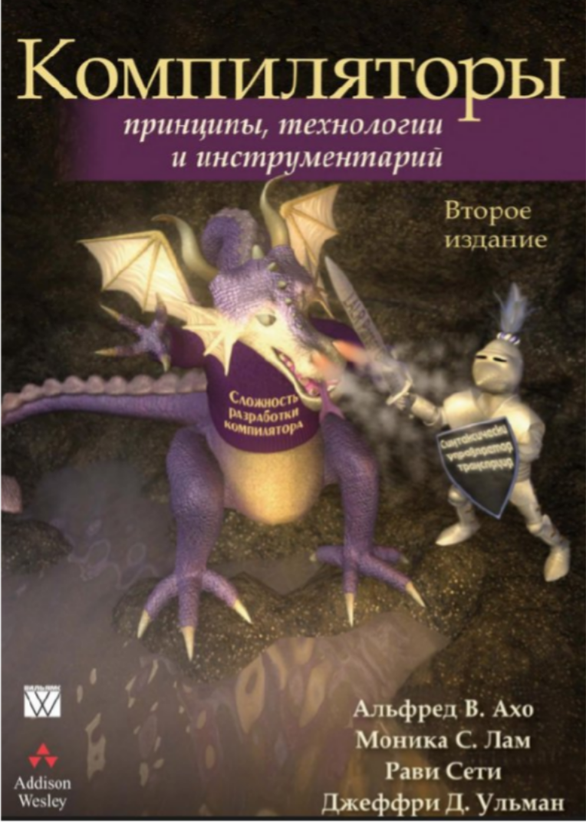
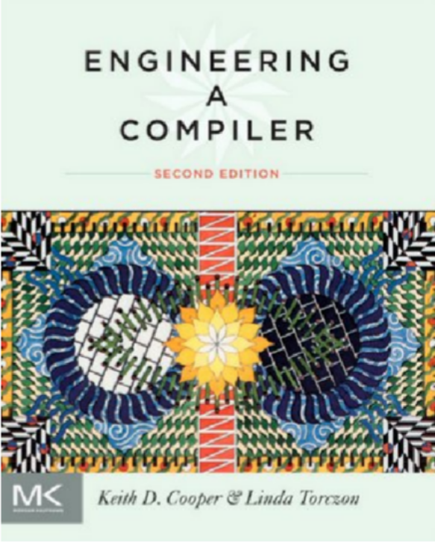
Dragon Book
Engineering a compiler

